Slide 1
Çevresel Mikroorganizmalar ve Önemli Özellikleri
Çevresel mikroorganizmalar, çevrede (altlık, toprak, gübre gibi) yani ineklerin yaşam alanlarında bulunan mikroorganizmalardır.

Slide 2
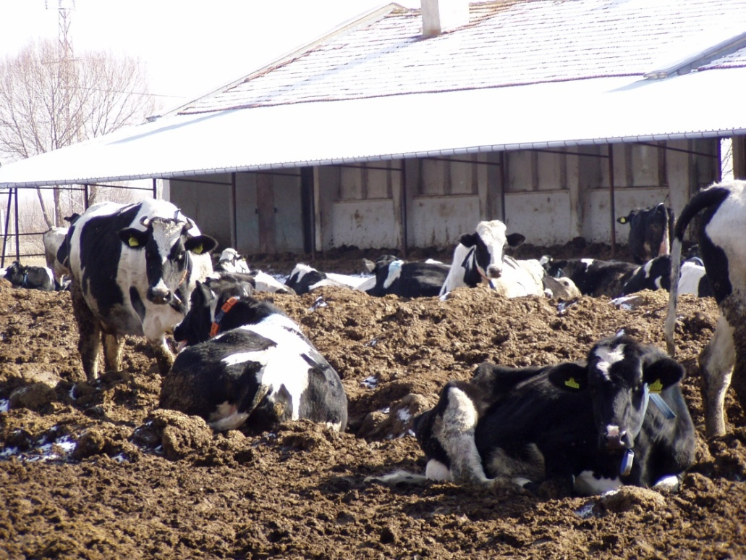
Çevresel bakteriler, çevre ve altlıklarda, hayvan gübresi, çamur ve ineklerin derisi üzerinde yaşar.
Bu grupta yer alan bakteriler, E. coli, Klebsiella ve S. uberis’tir.

Slide 3
Bu grup mikroorganizmalar Gram negatif olup, dışkı, altlık ve ıslak-kirli meme bezinde bulunurlar.
Çevresel mikroorganizmalar sıklıkla perakut veya akut mastitislere neden olurlar ve endotoksin üretirler.

Slide 4
E. coli, çevresel bir mikroorganizmadır ve dışkı, kirli su veya altlık materyallerinde yaşar.
Altlık materyallerinde bu mikroorganizmaların sayıları soğuk kış aylarında azdır, oysa ılık yaz aylarında yüksektir.
E. coli’nin kontrolünde hijyen çok önemlidir ve bu bakteri antibiyotiklere duyarlı değildir.

Slide 5
Koliform ve Gram negatif bakteriler antibiyotik tedavisine olumlu yanıt vermezler.
Hasta inekler klinik semptomlar gösterebilir ve bazen klinik semptomlar ilerleyerek ölümcül perakut forma dönüşebilir.

Slide 6
Sonuç olarak temiz ve kuru bir çevre, çevresel kaynaklı patojenlere bağlı mastitis insidensini, önemli derecede azaltır.

Slide 7
Çevresel streptokoklardan mastitislere en sık yol açan bakteriler,
S. uberis ve S. dysgalactia’dır.
Çevresel streptokoklara bağlı meme içi enfeksiyonlara özellikle doğum öncesi, laktasyon döneminin başında veya sonunda daha sık rastlanır.

Slide 8
Çevresel streptokoklar çevrenin her yerinde, sıklıkla ise saman gibi organik altlık materyallerde bulunur.
Bu nedenle altlık olarak saman kullanımı pek önerilmez.

Slide 9
Çevresel streptokoklara karşı gelişecek mastitislere karşı önlem olarak, kum gibi inorganik altlık materyalleri tercih edilmelidir.
Kuru dönemde bu grup bakterilere bağlı meme içi enfeksiyon oranında önemli artış görüldüğünden, kuru dönem ve doğum ünitelerinin temizlik ve dezenfeksiyonuna dikkat edilmelidir.

Slide 10
Fırsatçı Mikroorganizmalar ve Özellikleri
Bu grupta S. aureus dışında 20’den fazla stafilokok türü yer almaktadır.
Bu grup stafilokok türleri koagulaz negatif stafilokoklar (KNS) olarak adlandırılır.
Fırsatçı mikroorganizmaların neden olduğu mastitislerin ciddiyeti ve semptomları değişkendir.

Slide 11
Mastitise Neden Olabilen Diğer Mikroorganizmalar
Arcanobacterium pyogenes ve Mikoplazma türleri, değişik basiller, mayalar, algler ve küfler mastitise yol açabilmektedir.
Bu mikroorganizmalar, meme içi antibiyotik verilir iken infüzyon hatalarına bağlı olarak meme dokusuna bulaşmaktadır.

